Slide 1








আজকের পাঠে সবাইকে
স্বা
গ
ত
ম

Slide 2

উপস্থাপনায় -
মোঃকামরুল হাসান
সহকারি শিক্ষক (ICT)
দক্ষিণ লালমোহন মাধ্যমিক বিদ্যালয়
লালমোহন ,ভোলা
ই মেইল-mdkamrulhasanbd18@gmail.com
৯ম-১০ম শ্রেণী , বিষয়ঃতথ্য ও যোগাযোগ প্রযুক্তি

Slide 3
শিখনফলঃ
এই পাঠ শেষে শিক্ষার্থীরা -
১। কম্পিউটার নেটওয়ার্ক ও নেটওয়ার্ক টপোলজি কী তা বলতে পারবে ।
২। কম্পিউটার নেটওয়ার্কের প্রকারভেদ উল্লেখ করতে পারবে ।
৩। নেটওয়ার্ক টপোলজিগুলো বর্ণনা করতে পারবে ।

Slide 4


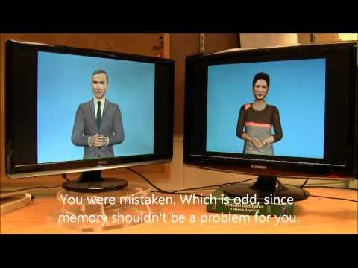

ছবিগুলো লক্ষ্য কর
দুইজন ব্যক্তি সামনাসামনি কথা বলছে
কয়েকজন ব্যক্তি সামনাসামনি কথা বলছে
দুইজন ব্যক্তি দূরে বসে কথা বলছে
কয়েকজন ব্যক্তি দূরে বসে কথা বলছে

Slide 5
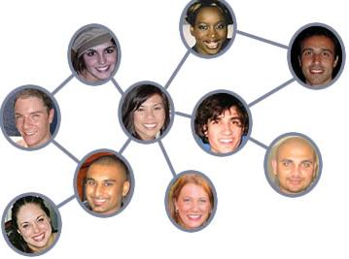


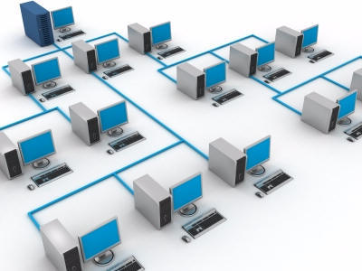
মানুষের নেটওয়ার্ক
কম্পিউটার নেটওয়ার্ক

Slide 6
আজকের পাঠের বিষয়বস্তুঃ
কম্পিউটার নেটওয়ার্ক
ও
নেটওয়ার্ক টপোলজি

Slide 7
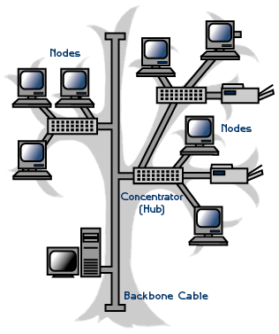

কম্পিউটার নেটওয়ার্কের ধারণা
তথ্য আদান-প্রদান ও প্রক্রিয়াকরণ করার জন্য পাশাপাশি বা দূরবর্তী স্থানে অবস্থিত দুই বা ততোধিক কম্পিউটারের মধ্যে যে আন্তঃসংযোগ বিশিষ্ট যোগাযোগ ব্যবস্থা গড়ে ওঠে তাকেই কম্পিউটার নেটওয়ার্ক বলে।

Slide 8
অথবা
দুইটি বা দুইটির অধিক কম্পিউটারকে যোগাযোগ এর কোন মাধ্যম দিয়ে এক সাথে জুড়ে দিলে যদি তারা নিজেদের ভিতর তথ্য উপাত্ত দেওয়া-নেওয়া করতে পারে- তাহলে সেটাই কম্পিউটার নেটওয়ার্ক।

Slide 9
কম্পিউটার নেটওয়ার্কের প্রকারভেদ
কম্পিউটার
নেটওয়ার্ক
লোকাল এরিয়া
নেটওয়ার্ক
(LAN)
মেট্রোপলিটন
এরিয়া নেটওয়ার্ক (MAN)
ওয়াইড এরিয়া নেটওয়ার্ক (WAN)

Slide 10

লোকাল এরিয়া নেটওয়ার্ক
1। LAN একই ভবন, পাশাপাশি অবস্থিত ভবন অথবা একটি শহরের ছোট একটি এলাকা নিয়ে গঠিত।
২। পরিধি সর্বোচ্চ ১০ কিমি।
৩। সংযোগ প্রক্রিয়ায় সাধারনত তার ব্যবহার করা হয়।

Slide 11
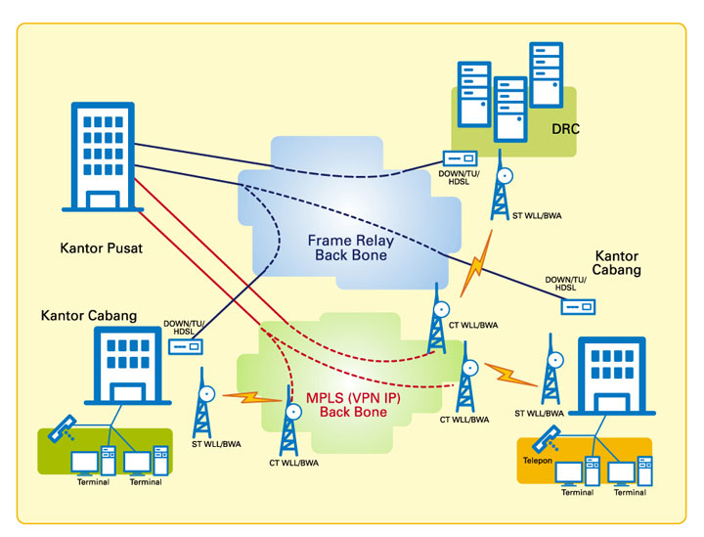
মেট্রোপলিটন এরিয়া নেটওয়ার্ক
একটি বড় শহর বা পাশাপাশি অবস্থিত কয়েকটি ছোট শহরেরবিভিন্ন প্রতিষ্ঠানের কম্পিউটারসমূহের মধ্যে যে নেটওয়ার্ক গড়ে তোলা হয়, তাকে মেট্রোপলিটন এরিয়া নেটওয়ার্ক (MAN) বলে।

Slide 12
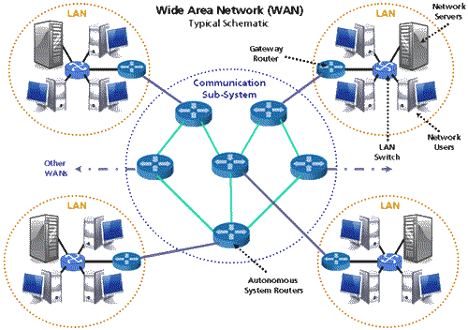
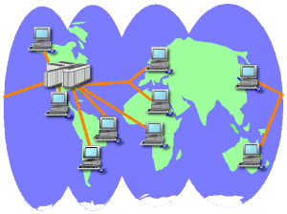
ওয়াইড এরিয়া নেটওয়ার্ক
১। বিশাল এলাকা জুড়ে বিস্তৃত ( যেমন - অঞ্চল, দেশ, মহাদেশ বা বিশ্ব ) কম্পিউটার নেটওয়ার্ককে ওয়াইড এরিয়া নেটওয়ার্ক ( WAN ) বলে ।
২। অসংখ্য LAN, MAN এর সম্বন্বয়ে গঠিত।
৩। ইন্টারনেট এক ধরনের ওয়াইড এরিয়া নেটওয়ার্ক ।

Slide 13
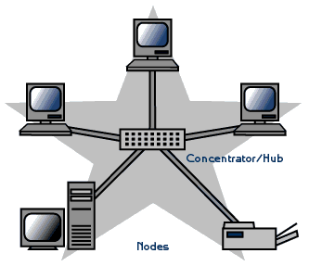
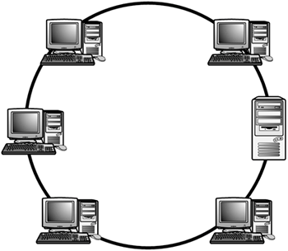
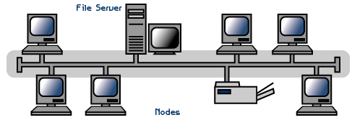
নেটওয়ার্ক টপোলজি
নেটওয়ার্কভুক্ত কম্পিউটারগুলোর অবস্থানগত ও সংযোগ বিন্যাসের কাঠামোকে নেটওয়ার্ক সংগঠন বা টপোলজি বলে । নেটওয়ার্ক টপোলজি মূলত নেটওয়ার্কের বাহ্যিক কাঠামো বর্ণনা করে থাকে।

Slide 14
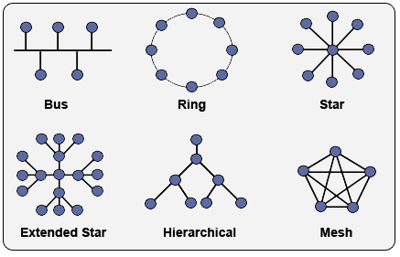
বিভিন্ন প্রকার নেটওয়ার্ক টপোলজি
বাস
রিং
স্টার
সংকর
শাখা-প্রশাখা
পরস্পর সংযুক্ত

Slide 15
বাস টপোলজি
সুবিধাঃ
১। কেন্দ্রীয় কম্পিউটার বা হোস্ট কম্পিউটার থাকে না।
২। কোন কম্পিউটার বা ডিভাইস খুলে নিলে নেটওয়ার্কের কাজে ব্যঘাত ঘটে না।
অসুবিধাঃ
১। প্রত্যেকটি কম্পিউটারকে স্বয়ংসম্পূর্ণ হতে হয় ।
২। ডাটা চলাচলের পথ অভিন্ন বিধায় ডাটা ট্রাফিক জ্যামের সৃষ্টি হয়।

Slide 16
রিং টপোলজি
সুবিধাঃ
১। কেন্দ্রীয় কম্পিউটার বা হোস্ট কম্পিউটার থাকে না।
২। প্রত্যেকটি কম্পিউটারকে স্বয়ংসম্পূর্ণ হয়ে থাকে ।
অসুবিধাঃ
১। নেটওয়ার্ক যত বড় , গতি তত কম।
২। কোন কম্পিউটার বা ডিভাইস যুক্ত করলে বা খুলে নিলে নেটওয়ার্কের কাজে ব্যঘাত ঘটে ।

Slide 17
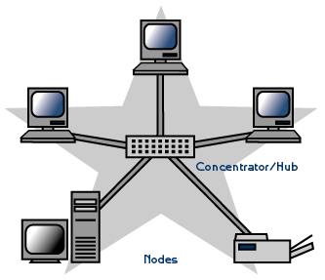
স্টার টপোলজি
সুবিধাঃ
১। কেন্দ্রীয় কম্পিউটার বা হোস্ট কম্পিউটার থাকে যার মাধ্যমে নেটওয়ার্কে সংযুক্ত কম্পিউটারগুলো সরাসরি সংযুক্ত থাকে।
২। কোন কম্পিউটার বা ডিভাইস যুক্ত করলে বা খুলে নিলে নেটওয়ার্কের কাজে ব্যঘাত ঘটে না ।
অসুবিধাঃ
১। কেন্দ্রীয় কম্পিউটার বা হোস্ট কম্পিউটার নষ্ট হয়ে গেলে পুরো নেটওয়ার্ক অচল হয়ে পড়ে ।
২। তার খরচ বেশি ।

Slide 18
মূল্যায়ন
কম্পিউটার নেটওয়ার্ক কাকে বলে?
কম্পিউটার নেটওয়ার্ক প্রধানত কত প্রকার ও কি কি ?
টপোলজি কাকে বলে?

Slide 19
দলীয় কাজ
কম্পিউটার নেটওয়ার্ক এর প্রকারভেদ এবং প্রত্যেক প্রকারের ২ টি করে বৈশিষ্ট্য লিখ ।
বাস, রিং ও স্টার টপোলজির সুবিধা-অসুবিধাগুলো (২ টি করে ) লিখ ।
( ৬ টি দলে ভাগ করে দেয়া হবে )

Slide 20

বাড়ির কাজ
বিদ্যালয় বা শিক্ষা প্রতিষ্ঠানে কম্পিউটার নেটওয়ার্ক স্থাপনে কোন ধরনের সংগঠন বা টপোলজি উপযোগী ও কেন ? তোমার মতামতের আলোকে বিশ্লেষণ কর।

Slide 21


তোমাদের সবাইকে অনেক

